Slide 1
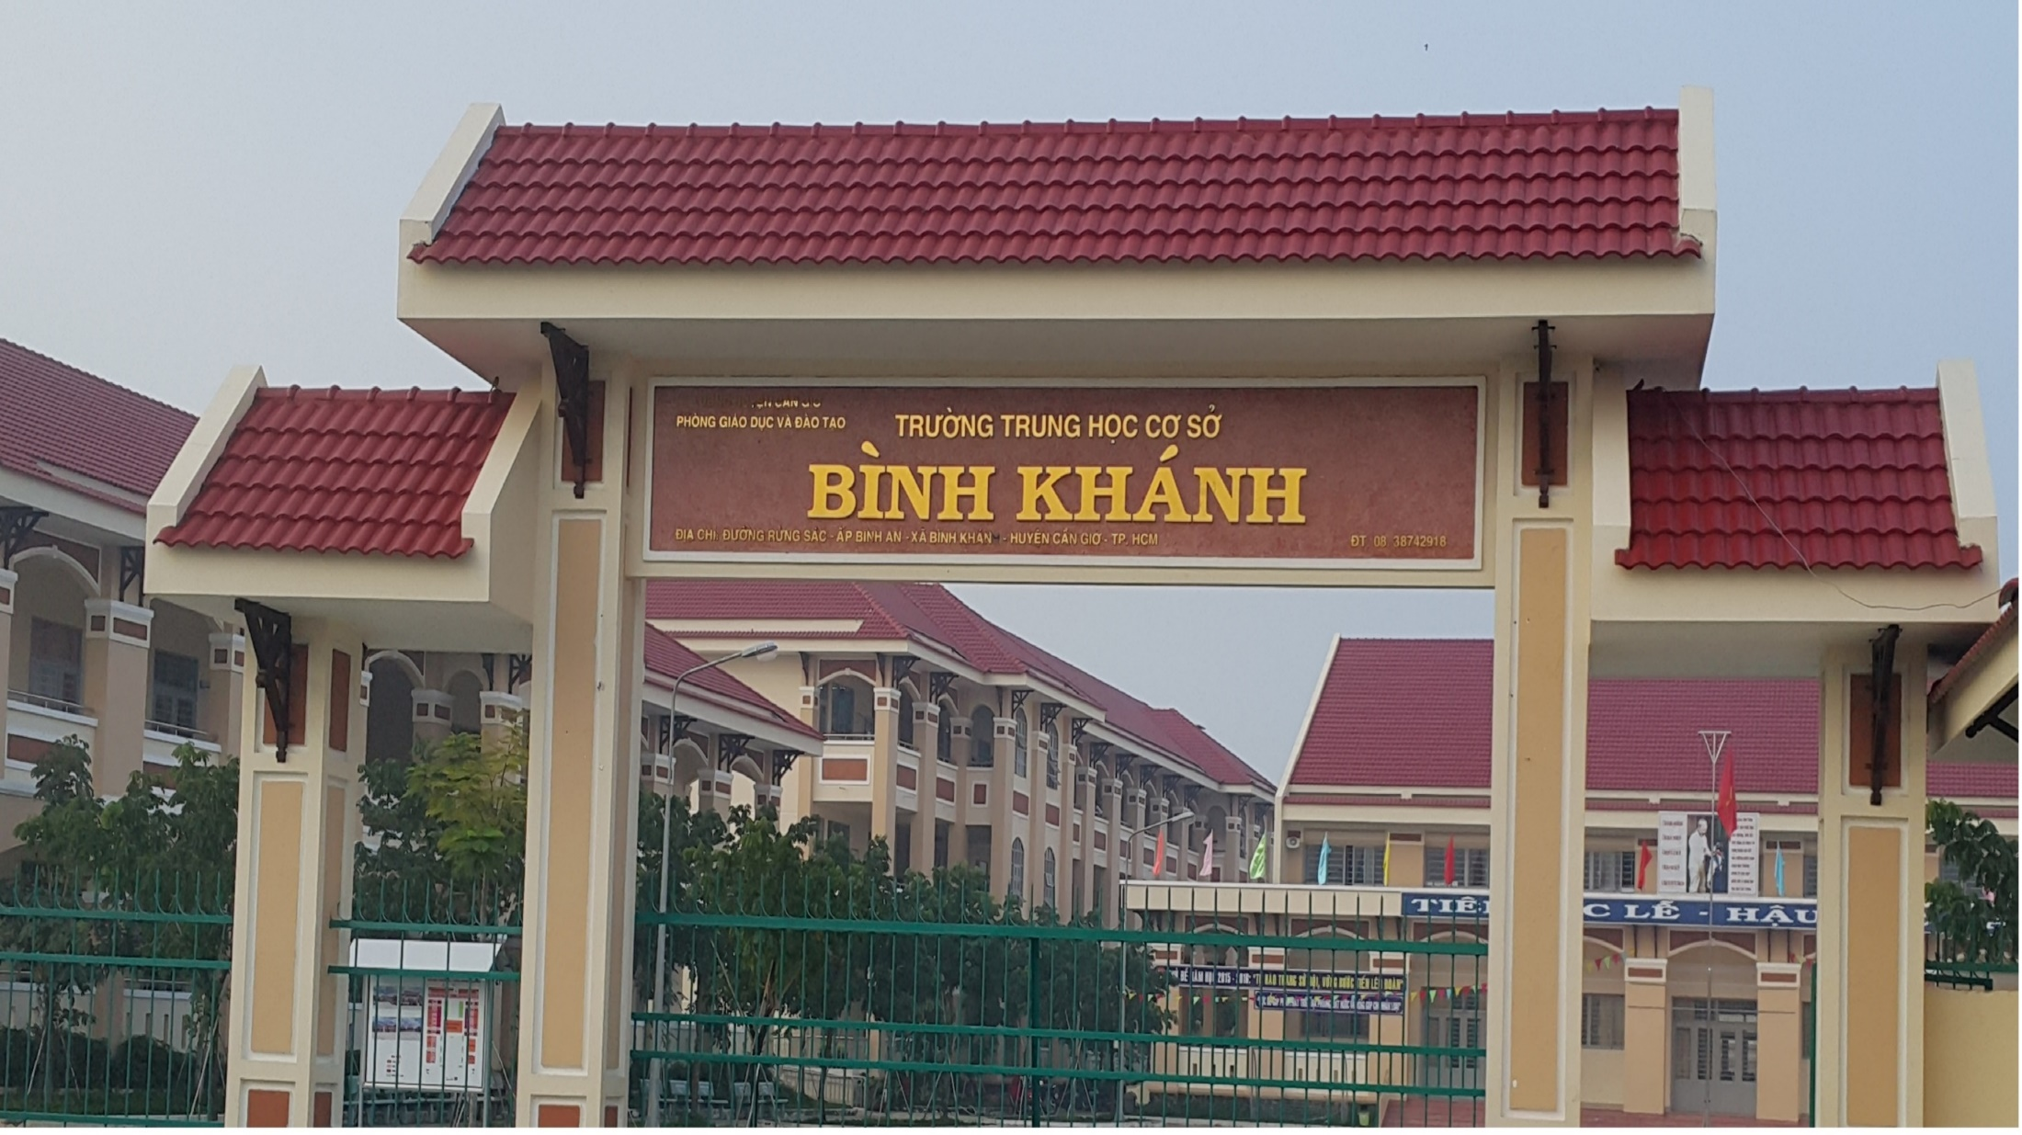
Trường: THCS Bình Khánh
Tổ: Ngữ văn

Slide 2
Tiết 8 -9
Viết
Làm một bài thơ
sáu chữ hoặc bảy chữ

Slide 3






Tiến trình
bài học
I
Một số lưu ý
II
Hướng dẫn phân tích kiểu văn bản
III
Hướng dẫn quy trình viết
IV
Thực hành làm thơ

Slide 4



I
Một số lưu ý
Về đặc điểm thể loại:
Đảm bảo đủ số chữ ở các dòng thơ theo yêu cầu của thể loại.
Đặt nhan đề phù hợp với nội dung văn bản.
Về nội dung: Thể hiện cách nhìn, cách cảm nhận… của người viết về một sự vật, hiện tượng trong cuộc sống.
Về nghệ thuật:
- Sử dụng từ ngữ, hình ảnh phù hợp để thể hiện cách nhìn, cảm xúc của bản thân về cuộc sống.
- Sử dụng các biện pháp tu từ phù hợp để tạo nên những liên tưởng độc đáo, thú vị.
- Gieo vần, ngắt nhịp một cách hợp lý để làm tăng giá trị biểu đạt của ngôn từ.

Slide 5



Bài thơ được viết theo thể thơ nào?
Để miêu tả được bức tranh sống động của thế giới trong một năm qua, tác giả đã dùng những hình ảnh và các biện pháp nghệ thuật nào?
Vì sao khi sáng tác thơ, văn, cần sử dụng biện pháp nhân hóa, so sánh để miêu tả sự vật, hiện tượng?
Làm thơ không phải là chỉ miêu tả sự vật, hiện tượng mà còn phải thể hiện cảm xúc mới lạ, thú vị về cuộc sống. Bài thơ đã đáp ứng được yêu cầu này hay chưa? Vì sao?
Trong bài thơ này, tác giả đã sử dụng những loại vần nào?
Từ cách viết của tác giả trong bài thơ trên, em học được điều gì về cách làm một bài thơ sáu chữ hoặc bảy chữ?
II
Hướng dẫn phân tích kiểu văn bản
Thế giới năm qua
Thế giới năm qua bao tai ương
Chiến tranh khủng bố khắp muôn phương
Thiên tai, dịch bệnh liên miên mãi
Tang tóc đau thương nối tiếp nhau
Chúng ta hãy cùng đoàn kết lại
Tay nắm tay nhau chống chiến tranh
Tình thương, chia sẻ là sức mạnh
Bao nhiêu thảm hoạ cũng tan nhanh.
(Lương Ngọc Tuấn)
Lớp thảo luận nhóm và trả lời những câu hỏi trong phiếu học tập số 1

Slide 6

II
Hướng dẫn phân tích kiểu văn bản
Thế giới năm qua
Thế giới năm qua bao tai ương
Chiến tranh khủng bố khắp muôn phương
Thiên tai, dịch bệnh liên miên mãi
Tang tóc đau thương nối tiếp nhau
Chúng ta hãy cùng đoàn kết lại
Tay nắm tay nhau chống chiến tranh
Tình thương, chia sẻ là sức mạnh
Bao nhiêu thảm hoạ cũng tan nhanh.
(Lương Ngọc Tuấn)
1. Về đặc điểm thể loại
Về số tiếng: Mỗi câu thơ có 7 tiếng => thơ 7 chữ.
Bài thơ có 2 khổ thơ, mỗi khổ thơ gồm 4 dòng.
Nhịp thơ: 4/3; 2/2/3.
Vần liền: ương – phương; tranh – mạnh – nhanh
Vần cách: mãi – lại
Sử dụng vần nhịp một cách hợp lý làm tăng
giá trị biểu đạt của ngôn từ.
Theo em
1. Bài thơ được viết theo thể thơ nào?
2. Trong bài thơ này, tác giả đã sử dụng những loại vần nào?

Slide 7
II
Hướng dẫn phân tích kiểu văn bản
Thế giới năm qua
Thế giới năm qua bao tai ương
Chiến tranh khủng bố khắp muôn phương
Thiên tai, dịch bệnh liên miên mãi
Tang tóc đau thương nối tiếp nhau
Chúng ta hãy cùng đoàn kết lại
Tay nắm tay nhau chống chiến tranh
Tình thương, chia sẻ là sức mạnh
Bao nhiêu thảm hoạ cũng tan nhanh.
(Lương Ngọc Tuấn)
2. Về nghệ thuật
Hình ảnh: chiến tranh, khủng bố, thiên tai, dịch bệnh, tang tóc, đoàn kết, nắm tay, tình thương, chia sẻ, …
=> Hình ảnh gợi cảm, sinh động, thể hiện sự liên tưởng bất ngờ thú vị.
Biện pháp nghệ thuật: từ láy, so sánh, ẩn dụ
=> Thể hiện sự sống động của thiên nhiên.
Theo em, để miêu tả được bức tranh sống động của thế giới trong một năm qua, tác giả đã dùng những hình ảnh và các biện pháp nghệ thuật nào?

Slide 8
II
Hướng dẫn phân tích kiểu văn bản
Thế giới năm qua
Thế giới năm qua bao tai ương
Chiến tranh khủng bố khắp muôn phương
Thiên tai, dịch bệnh liên miên mãi
Tang tóc đau thương nối tiếp nhau
Chúng ta hãy cùng đoàn kết lại
Tay nắm tay nhau chống chiến tranh
Tình thương, chia sẻ là sức mạnh
Bao nhiêu thảm hoạ cũng tan nhanh.
(Lương Ngọc Tuấn)
3. Về nội dung
Bài thơ thể hiện cảm xúc của tác giả trước những biến cố mà thế giới phải gánh chịu và cách mà chúng ta vượt qua nó.
Làm thơ không phải là chỉ miêu tả sự vật, hiện tượng mà còn phải thể hiện cảm xúc mới lạ, thú vị về cuộc sống. Bài thơ đã đáp ứng được yêu cầu này hay chưa? Vì sao?

Slide 9


III
Hướng dẫn quy trình viết
Đề bài: Làm một bài thơ sáu chữ hoặc bảy chữ thể hiện cảm xúc của em về một sự vật hoặc hiện tượng nào đó trong cuộc sống.
Bước 1: Trước khi viết
+ Đối tượng: người đọc là những người quan tâm đến thơ ca.
Đặc biệt là những bài thơ về cuộc sống
+ Mục đích: chia sẻ cảm xúc của mình về một sự vật, hiện tượng hoặc cuộc sống với người đọc.
+ Đề tài: là một bài thơ 6 chữ hoặc 7 chữ thể hiện cảm xúc của em về một sự vật, hiện tượng của cuộc sống.
Theo em
+ Bài thơ này được viết nhằm mục đích gì?
+ Người đọc bài thơ của em có thể là ai?
+ Em định viết về đề tài gì?

Slide 10
III
Hướng dẫn quy trình viết
Đề bài: Làm một bài thơ sáu chữ hoặc bảy chữ thể hiện cảm xúc của em về một sự vật hoặc hiện tượng nào đó trong cuộc sống.
Bước 2: Tìm ý tưởng cho bài thơ
Theo em
Sự việc, hiện tượng để lại cho em nhiều cảm xúc là gì ?
Hình ảnh, từ ngữ giúp em liên tưởng đến chủ đề là ..
3. Tôi viết điều này để…

Slide 11
III
Hướng dẫn quy trình viết
Đề bài: Làm một bài thơ sáu chữ hoặc bảy chữ thể hiện cảm xúc của em về một sự vật hoặc hiện tượng nào đó trong cuộc sống.
Bước 3: Làm thơ
- Chọn những từ ngữ gợi tả âm thanh, mùi vị, màu sắc, hình ảnh của sự vật, hiện tượng để thể hiện rõ nhất, chính xác nhất cảm xúc, ý tưởng của em.
- Dùng các biện pháp tu từ để tăng hiệu quả biểu đạt của bài thơ.
- Thay thế những từ ngữ đã viết bằng những từ ngữ khác có vần giống hoặc gần nhau để gieo vần cho bài thơ.
- Lựa chọn từ ngữ, dấu câu để tạo sự ngắt nhịp linh hoạt đảm bảo thể hiện hiệu quả ý tưởng của em.
- Đọc diễn cảm các câu thơ đã viết, lắng nghe xem giọng điệu có phù hợp với cảm xúc mà em muốn thể hiện hay không.

Slide 12
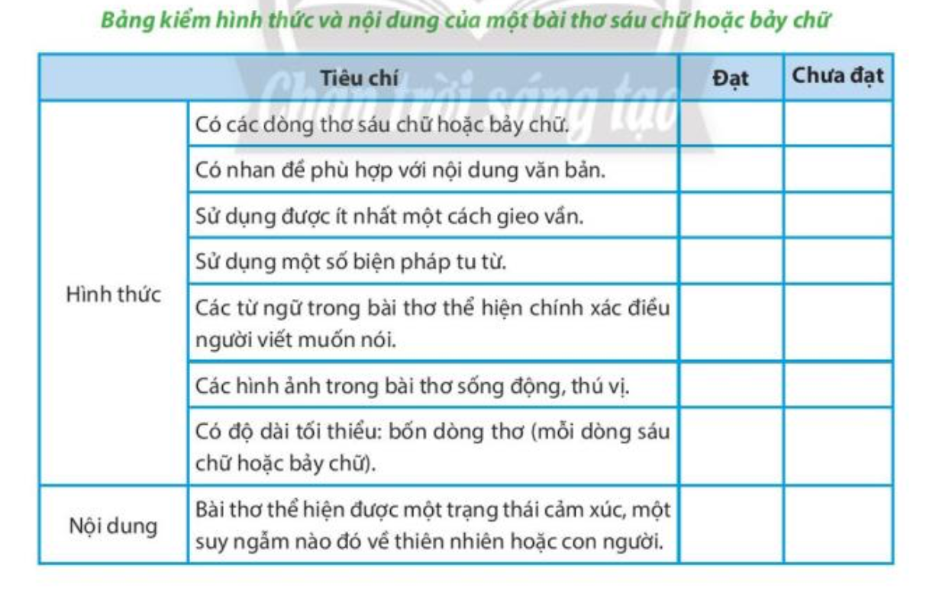
III
Hướng dẫn quy trình viết
Đề bài: Làm một bài thơ sáu chữ hoặc bảy chữ thể hiện cảm xúc của em về một sự vật hoặc hiện tượng nào đó trong cuộc sống.
Bước 4 : Chỉnh sửa và chia sẻ
- Sau khi kiểm tra xong, tiếp tục điều chỉnh bài thơ.
- Chia sẻ bài thơ với người thân trong gia đình, với bạn bè …

Slide 13



IV
Thực hành làm thơ
HS lựa chọn một trong hai nhiệm vụ sau và hoàn thành:
(1) Sửa bài thơ cho hoàn chỉnh và công bố.
(2) Chọn một đề tài khác để viết bài thơ mới và công bố.

Slide 14


CHÚC CÁC EM HỌC TỐT

